Slide 1
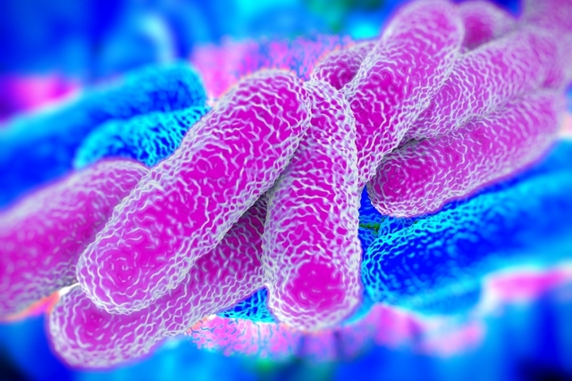


www.webbertraining.com
5 de setembro de 2019

Slide 2

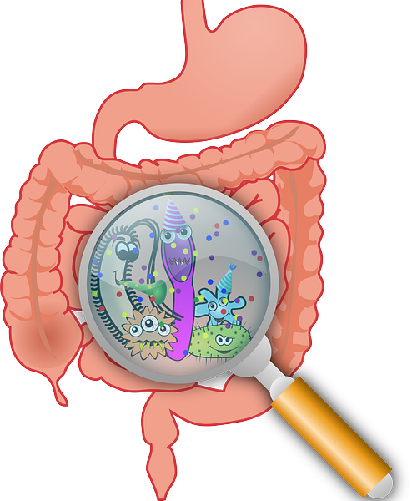
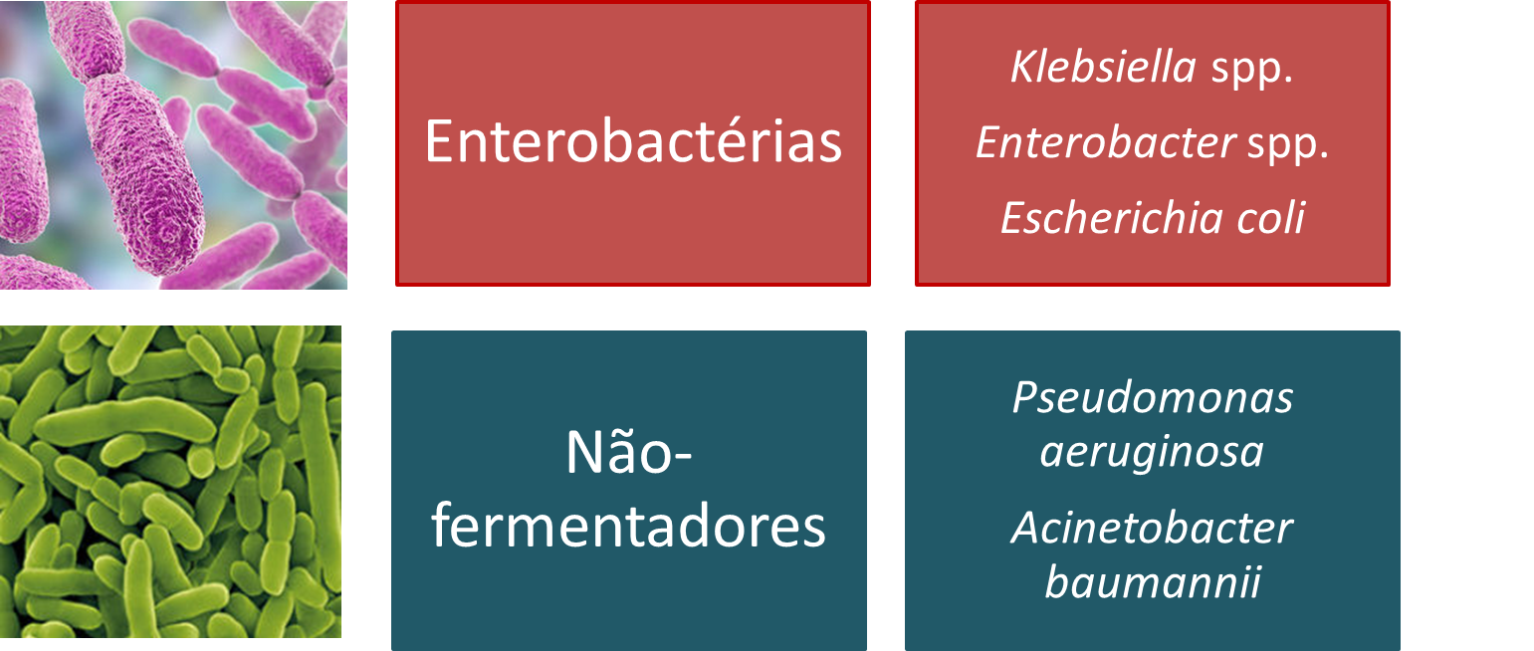


Slide 3
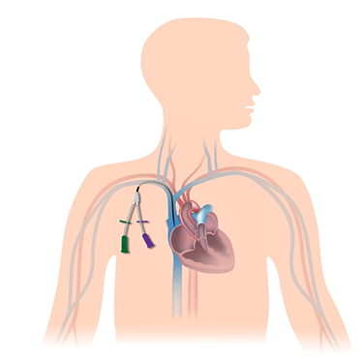
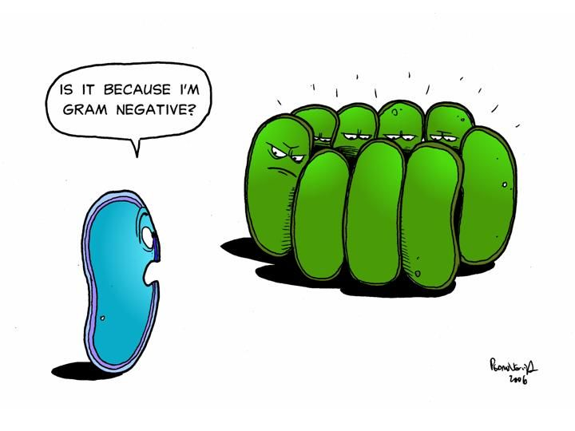
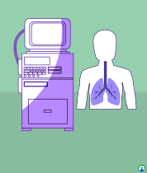

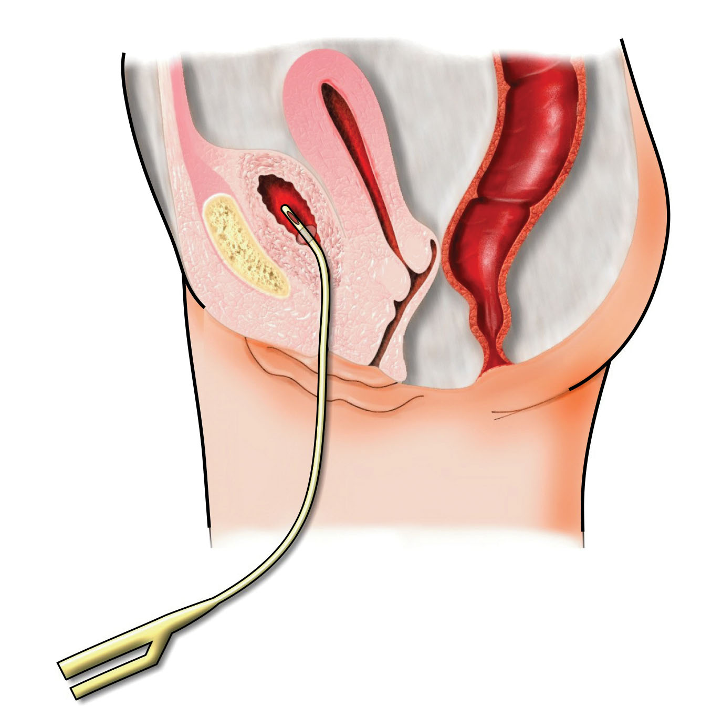


Slide 4

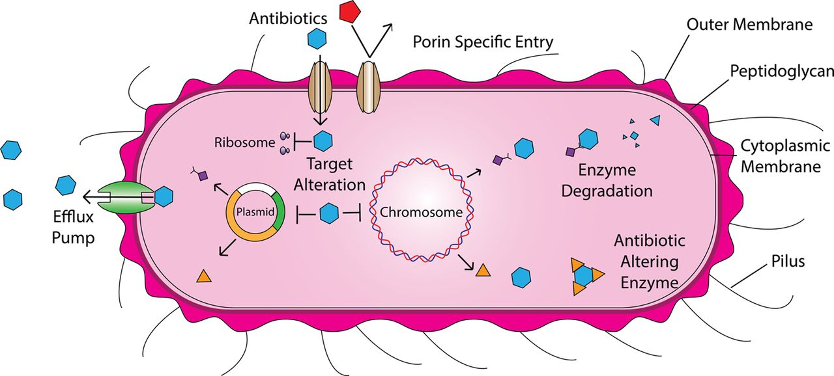
R-Carbapenêmicos
http://essays.biochemistry.org/content/61/1/23.figures-only

Slide 5
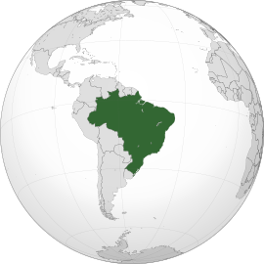
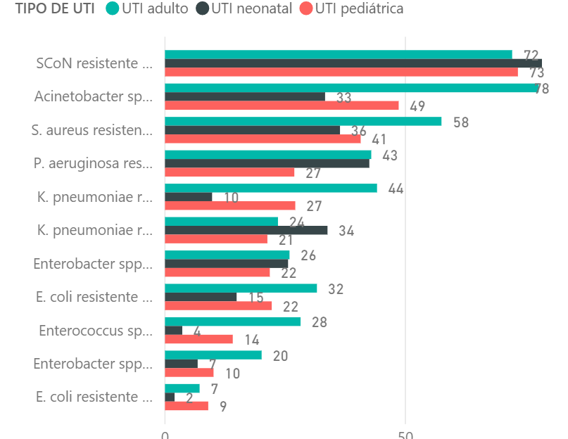
R - Carbapenêmicos
R – Cefalosporinas
S - Carbapenêmicos
Boletim ANVISA, 2017

Slide 6
R-Imipenem
Brasil, LACENS

Slide 7
Disseminação de bgn Resistentes aos carbapenêmicos NO ESTADO DE SÃO PAULO, BRASIL.
Carazatto & Fortaleza (dados enviados para publicação)

Slide 8
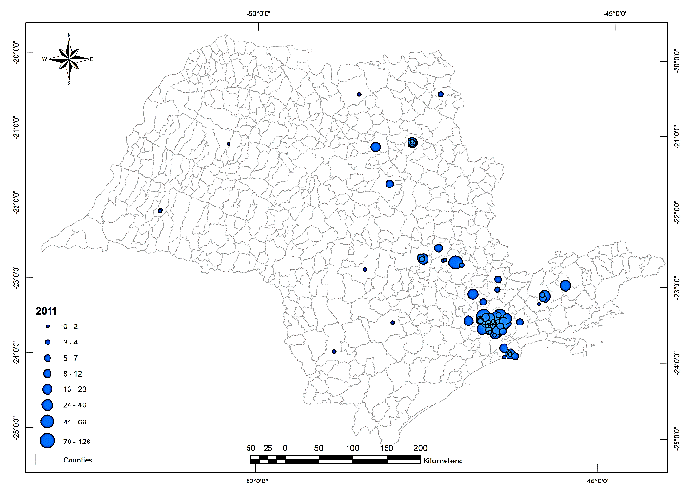
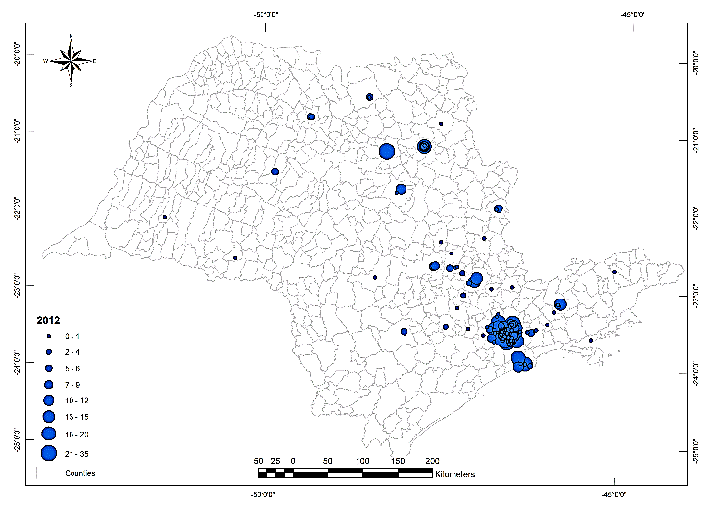
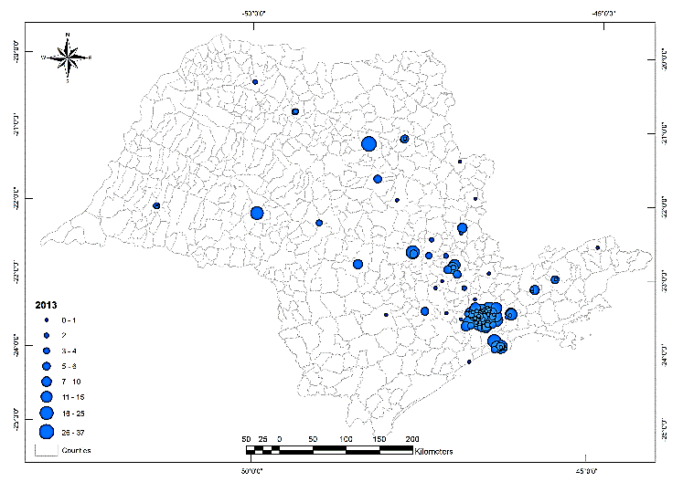
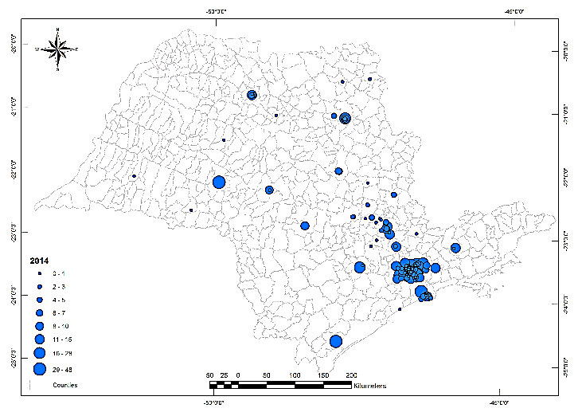
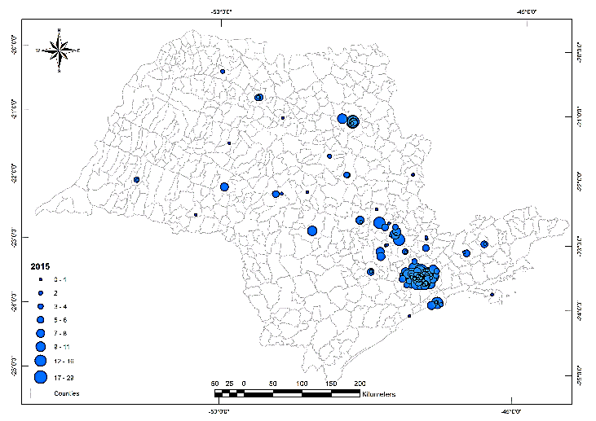
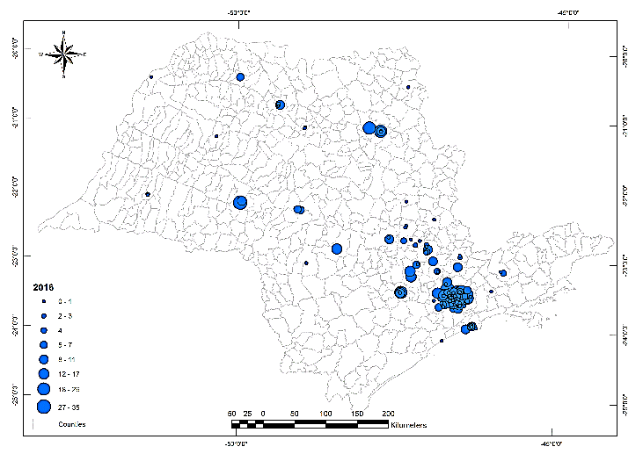
A. baumannii R - Carbapenêmicos
2011
2012
2013
2014
2015
2016

Slide 9
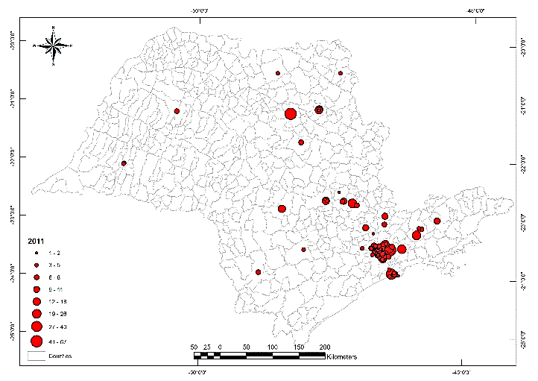
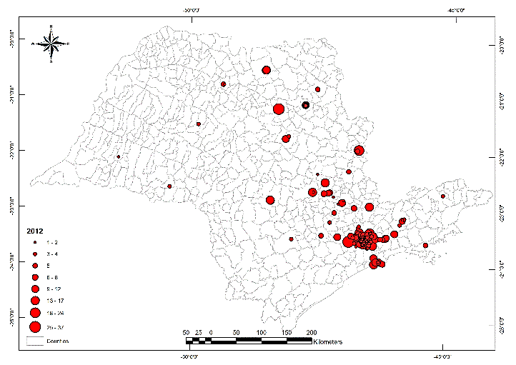
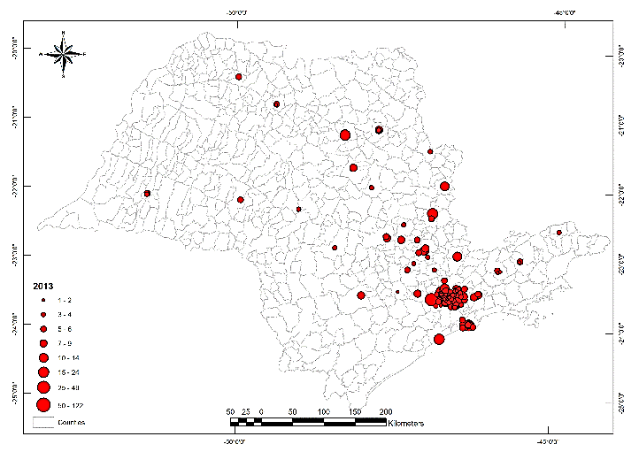
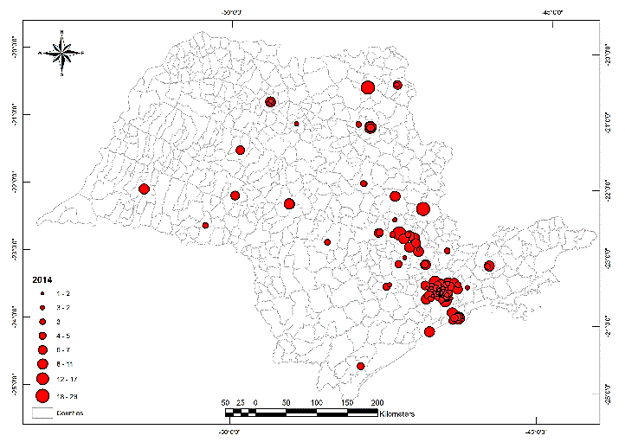
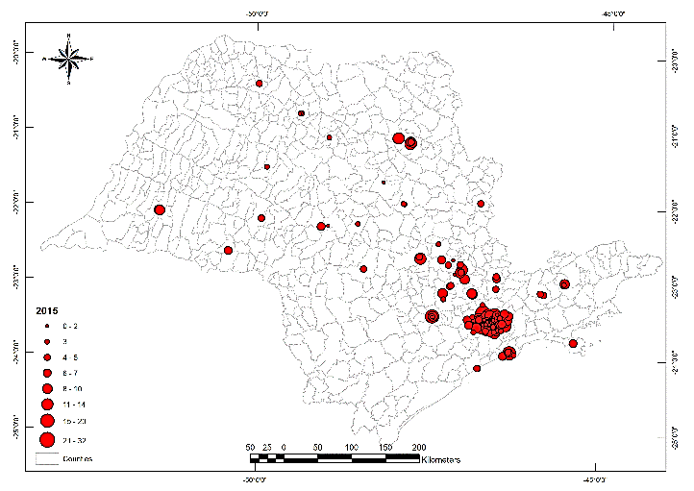
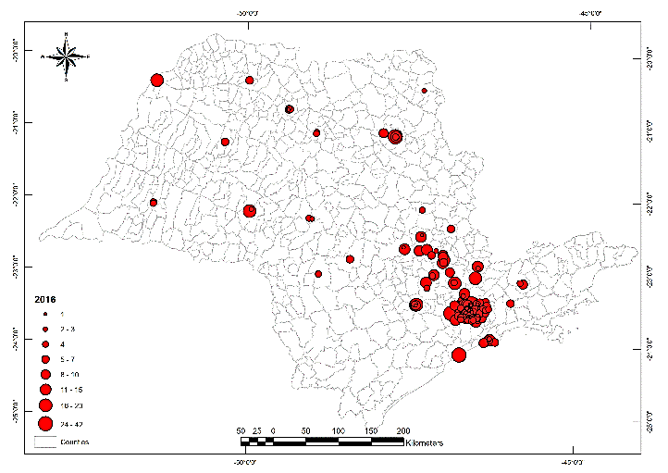
Enterobactérias R-Carbapenêmicos
2011
2012
2013
2014
2015
2016

Slide 10
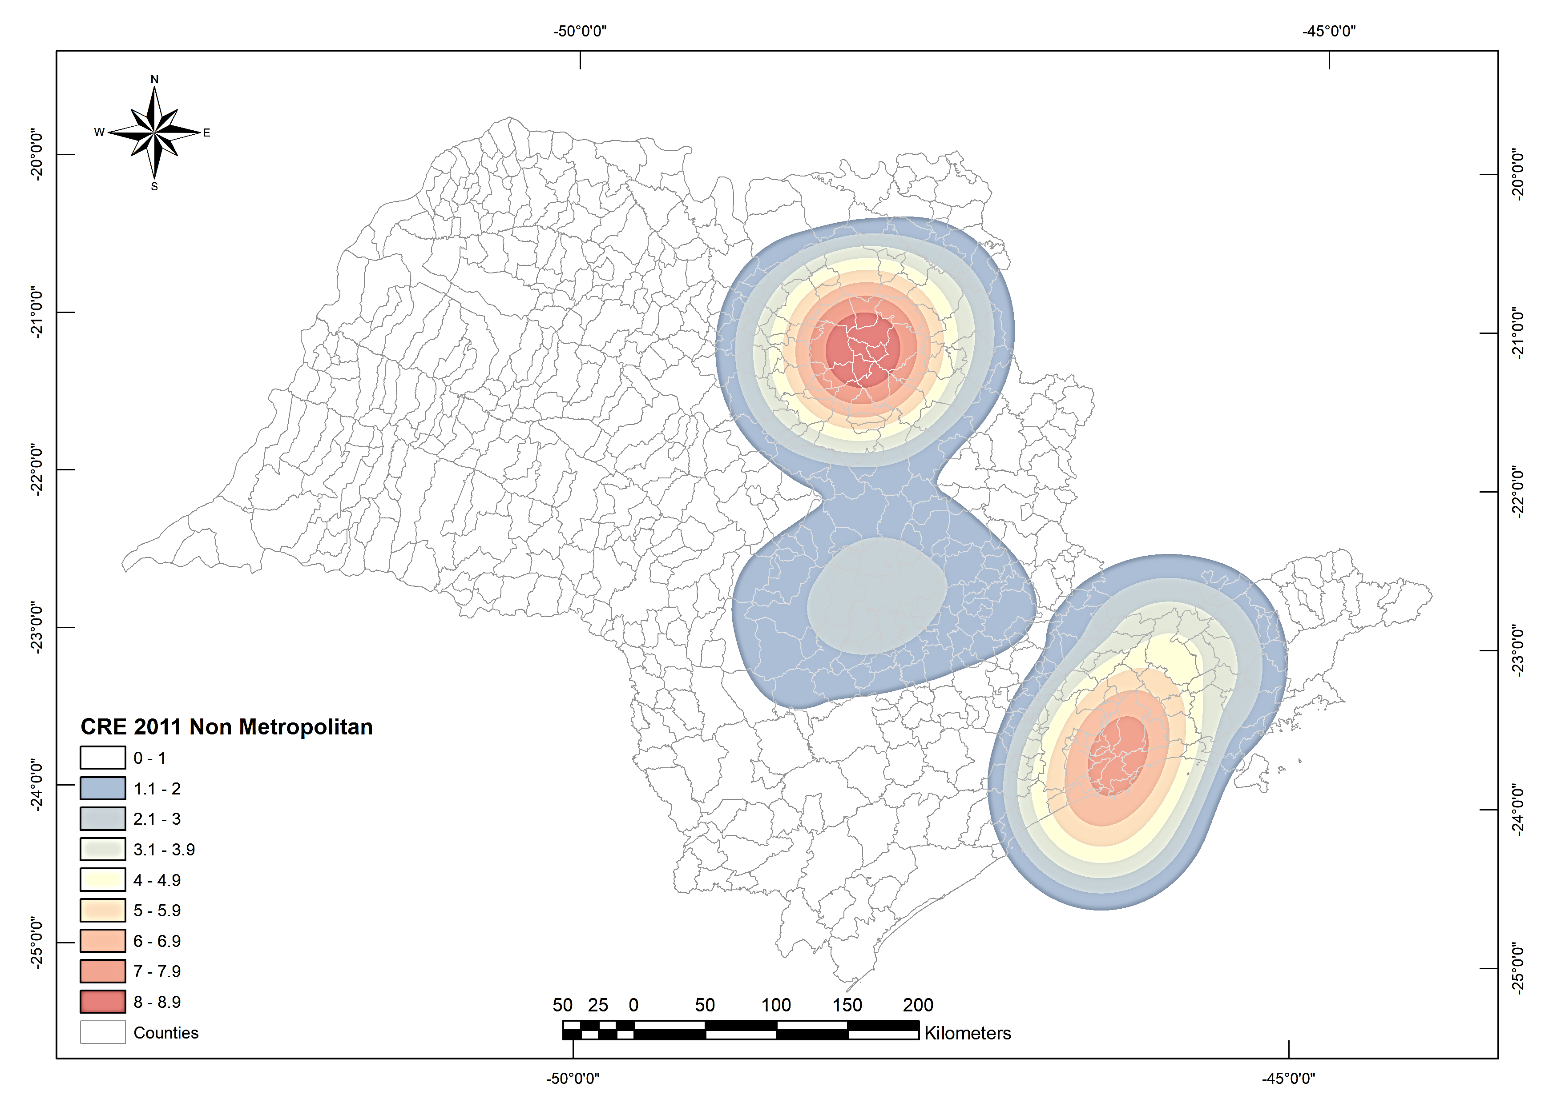
CRE
2011

Slide 11
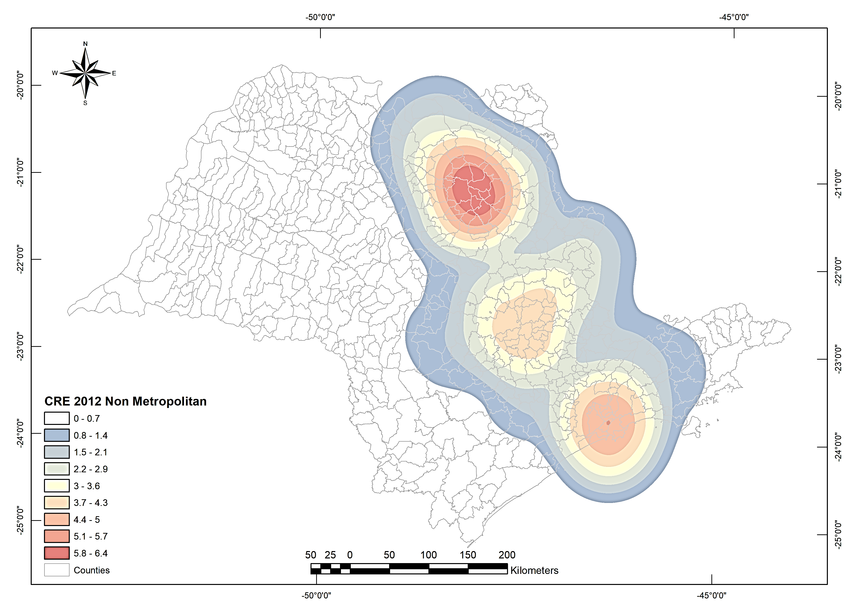
CRE
2012

Slide 12
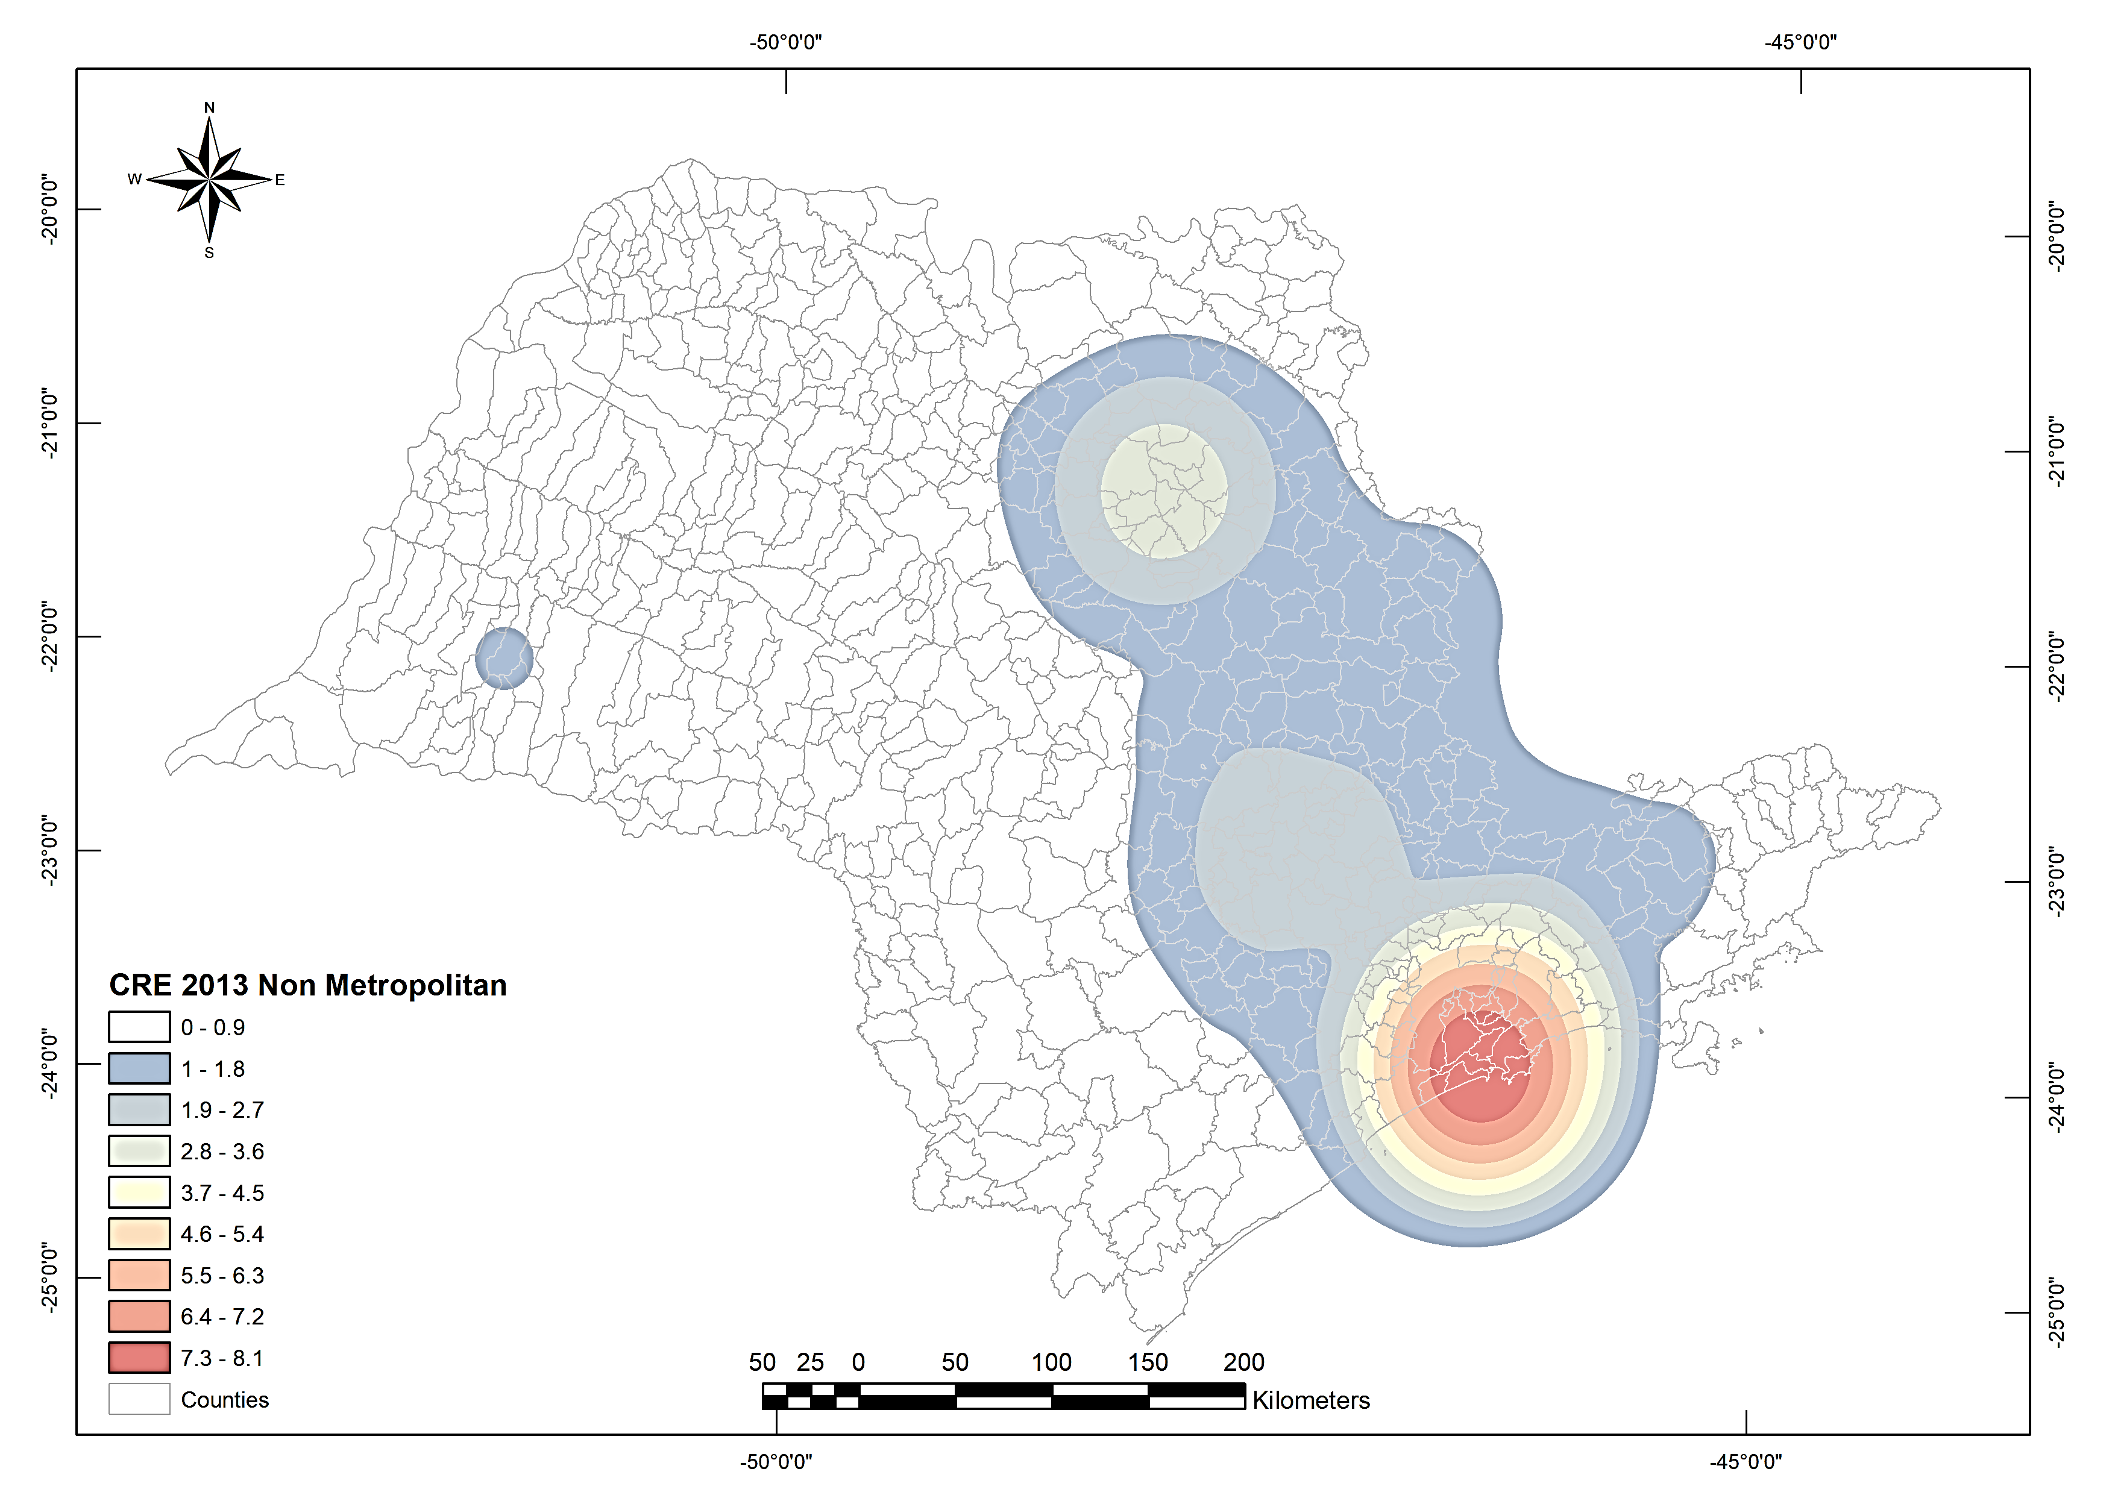
CRE
2013

Slide 13
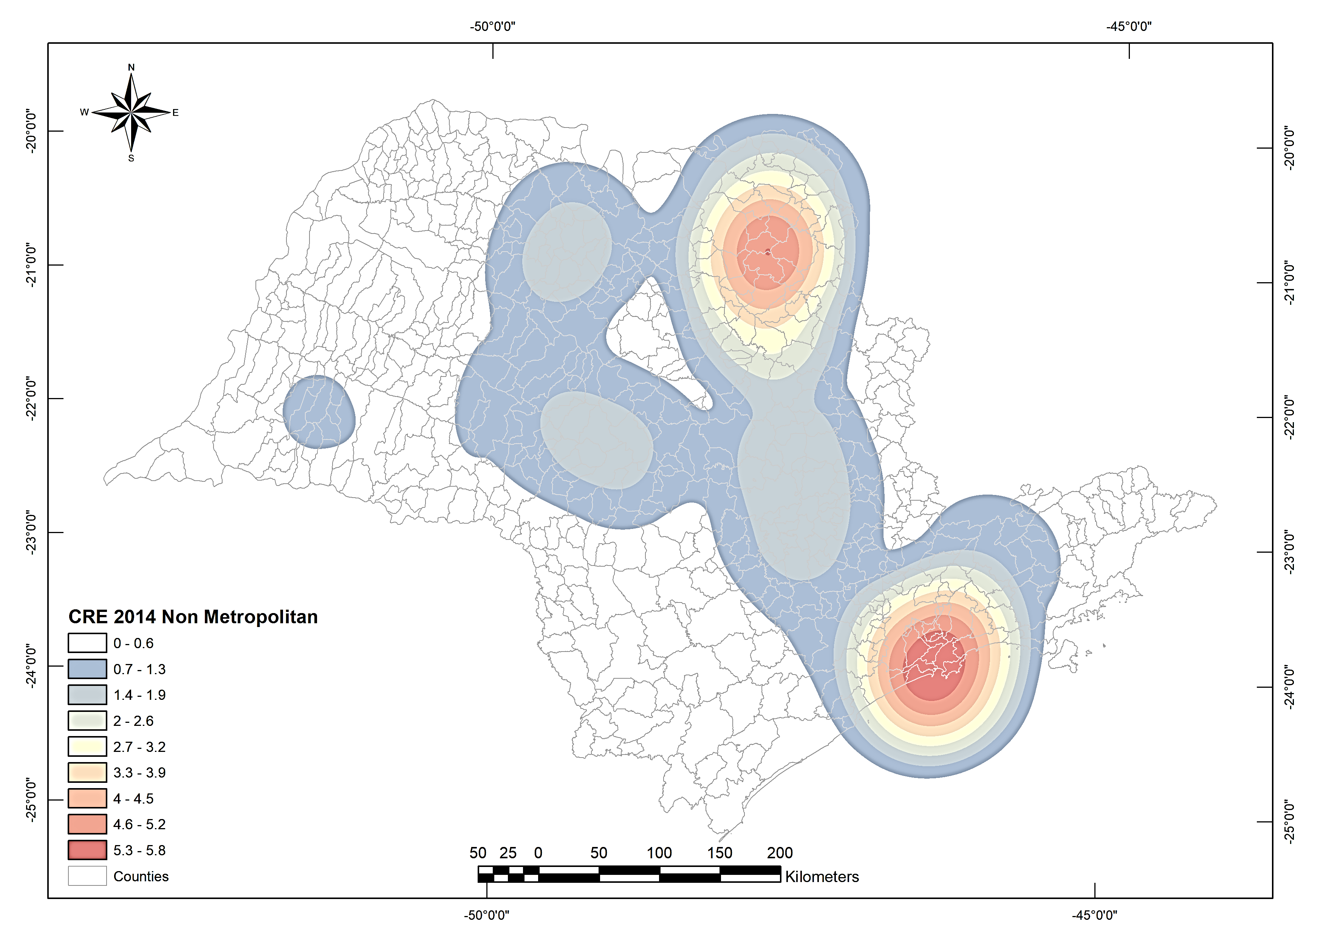
CRE
2014

Slide 14
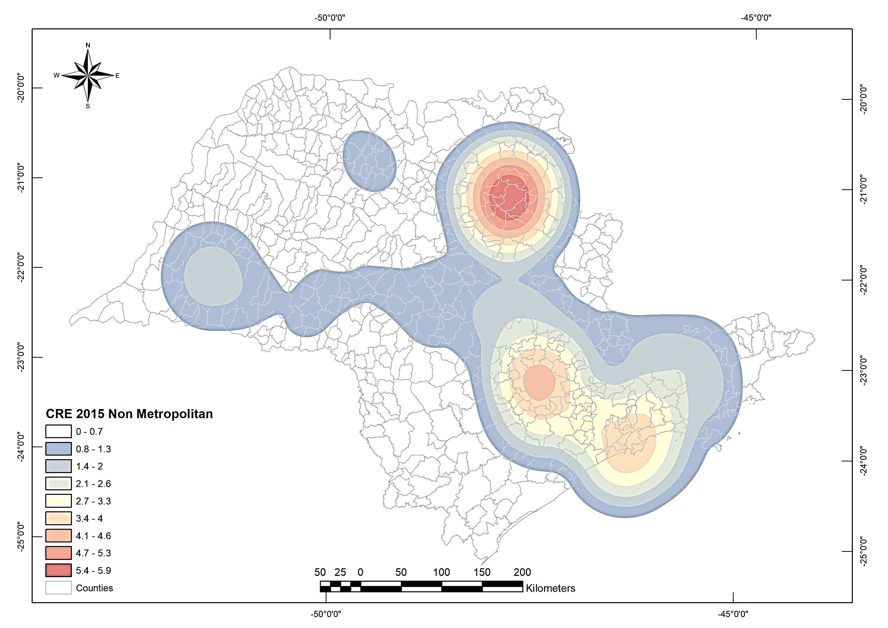
CRE
2015

Slide 15
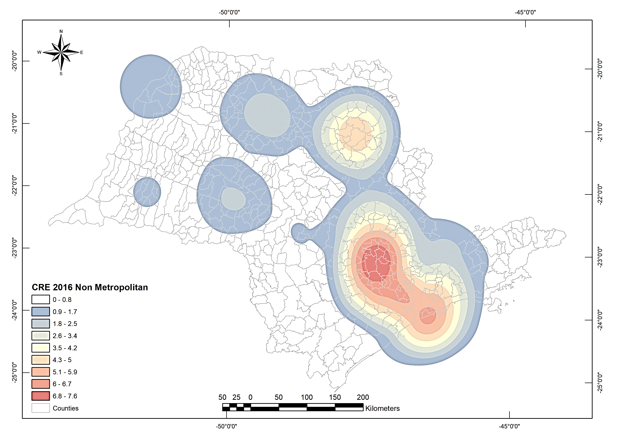
CRE
2016

Slide 16


Slide 18
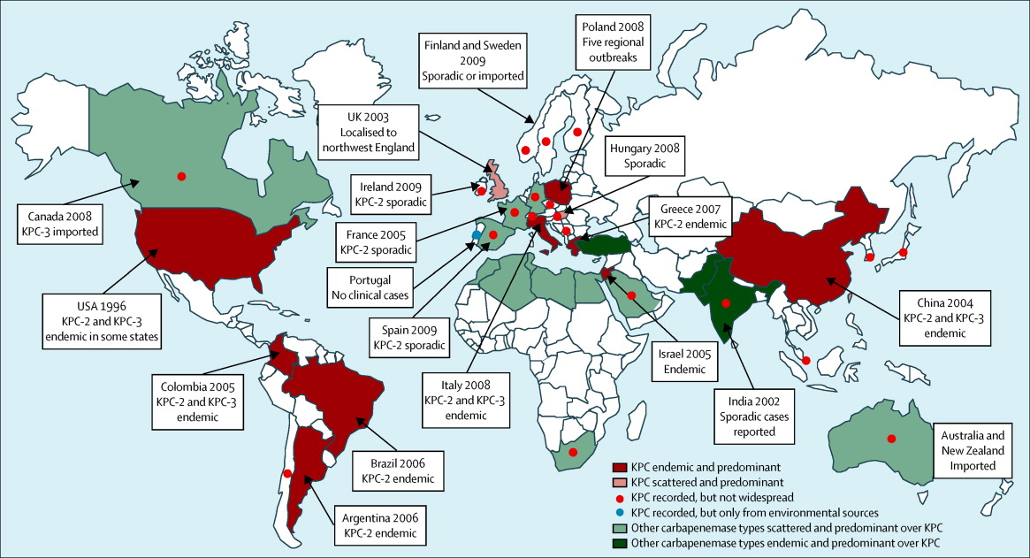
Clinical epidemiology of the global expansion of Klebsiella pneumoniae carbapenemases
Muñoz-Price LS et al. Lancet Infect Dis 2013: 13:785-796.

Slide 20
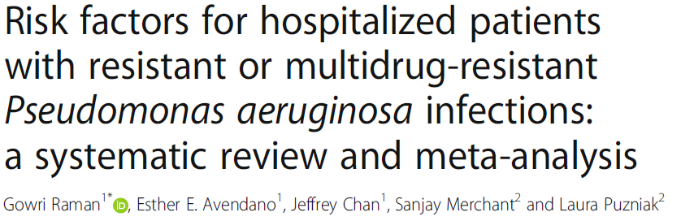
Gravidadade da doença de base
Dispositivos invasivos
Uso de carbapenems
Uso de cefaloporinas
Hospitatalização prévia
Uso de quinolonas

Slide 21
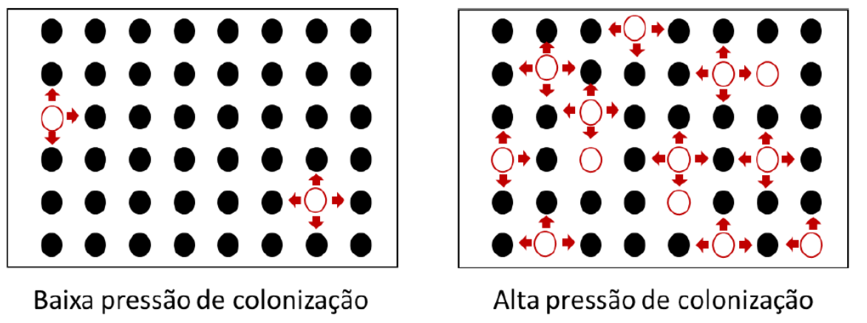
Pressão de colonização

Slide 22
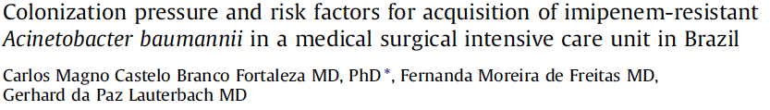
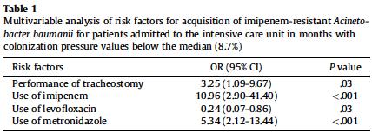
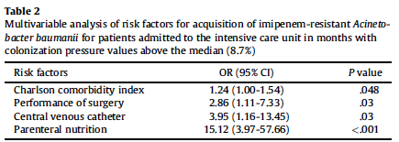

Slide 23
Antimicrob Agents Chemother 62:e01730-17.

Slide 24
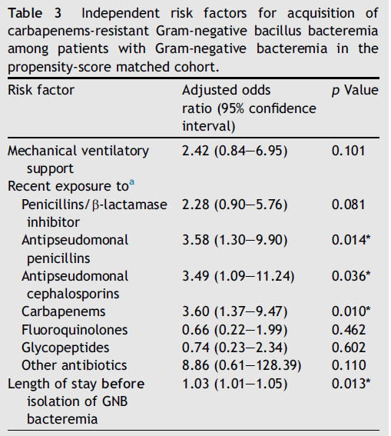
Carbapenem-S
Carbapenem-R
Tempo de hospitalização
Mortalidade

Slide 25
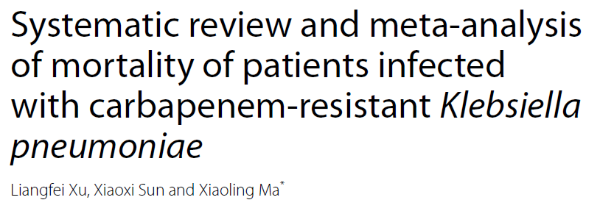

Aumento de quase 3 x na mortalidade

Slide 26
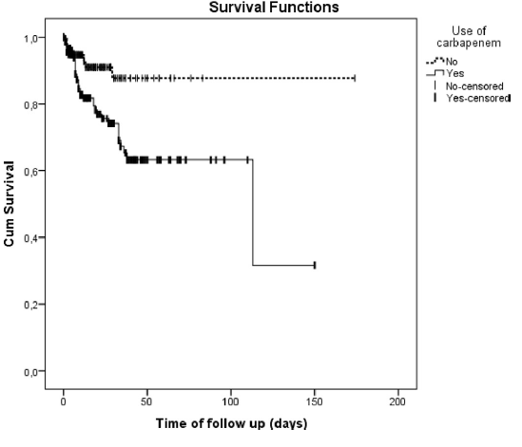
Am J Infect Control. 2019 Feb;47(2):213-216

Slide 27
Menor mortalidade em combinação com Carbapenêmicos
Menor mortalidade em combinação com Aminoglicosídeos ou Tigeciclina

Slide 28
Novos antibióticos?

Slide 29
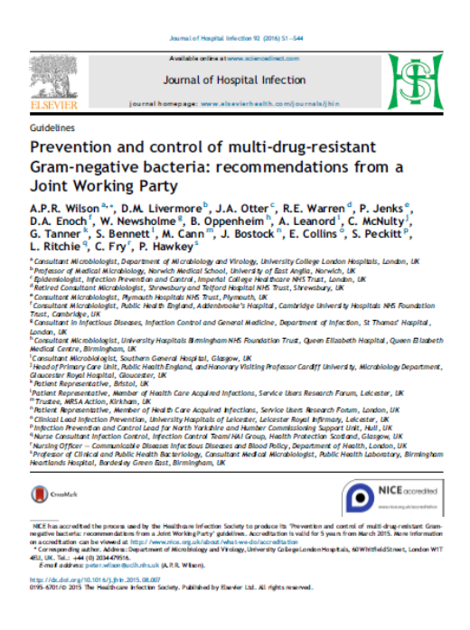
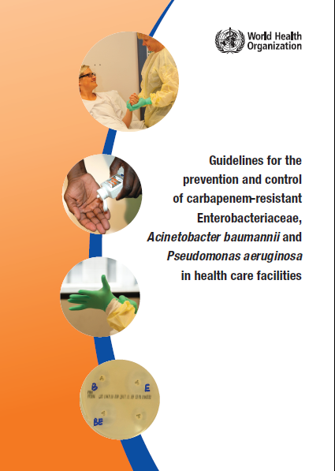
Prevenção e controle

Slide 30
Prevenção e controle
Estratégia multimodal PCI
Higiene das mãos
Vigilância da resistência
Precauções de contato
Controle ambiental

Slide 31
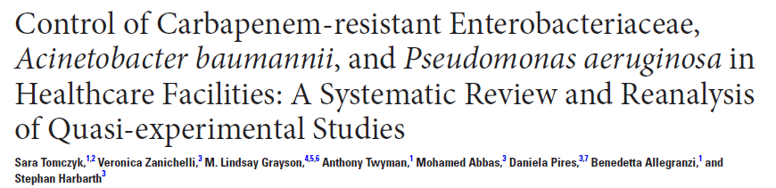
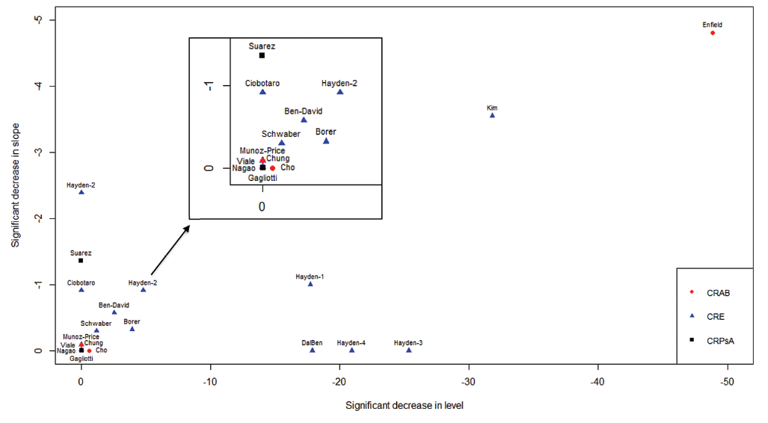

Slide 32
Antimicrobianos por via oral
Probióticos
Clorexidina: banho ou enxague oral
Transplante de fezes
Na falta de evidências conclusivas, o grupo de experts sugere ensaios clínicos com delineamento robusto para análise de eficácia e segurança.

Slide 33

Obrigado
carlos.fortaleza@unesp.br

